Slide 1
Zaprojektowanie filmu z przygotowanych zdjęć. Photostory

Slide 2
Program PhotoStory zapisuje pliki w formacie wmv. Osoba projektująca taki pokaz zarządza ruchem domyślnej kamery pokazującej w odpowiednim tempie kolejne fragmenty prezentowanych grafik. Możliwość zastosowania podkładu dźwiękowego (muzycznego lub narracji) powoduje, że materiał jest bardziej atrakcyjny i interesujący dla osoby oglądającej.

Slide 3
Przygotowanie pokazu za jego pomocą składa się z następujących etapów:
importowania i organizowania obrazy,
dodawania tytułów do obrazów,
dodawania narracji do obrazów i dostosowania ich ruchu,
dodawania muzuki jako tła do pokazu,
zapisywania projektu pokazu i pokazu w formie filmu.

Slide 4
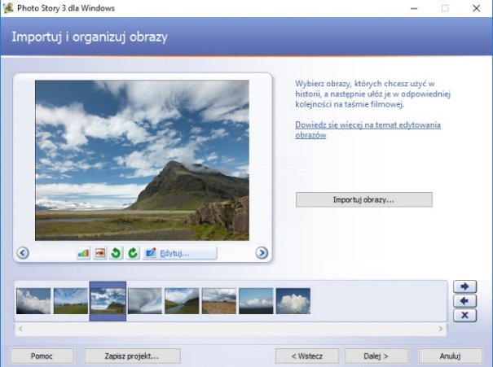
W celu importowania zdjęć do filmu należy wybrać opcję Importuj obrazy.
Zdjęcia mogą być, w pierwszym etapie prac, być modyfikowane w zakresie nasycenia kolorami, likwidowania efektów czerwonych oczu, itp.

Slide 5
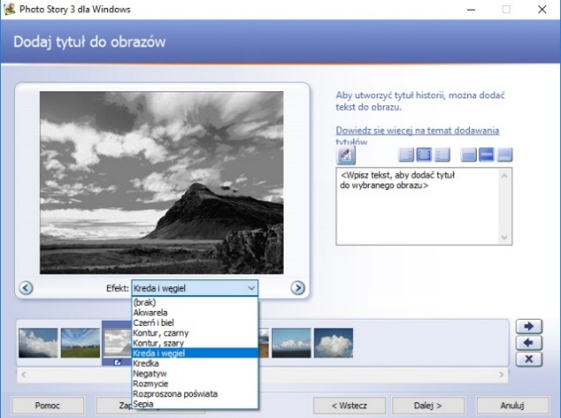
W kolejnym etapie prac można przystąpić do podpisywania zdjęć. Edytor tekstu jest dosyć ubogi. Można jednak za jego pomocą przygotować napisy na kolejnych zdjęciach dostosowując położenie napisów, ich wielkość, kolor i rodzaj czcionki.

Slide 6
W kolejnym etapie projektowania pokazu zdjęć można nagrać narrację. Posiadając podłączony mikrofon do komputera istnieje możliwość zaprezentowania w sposób dźwiękowy każdego zdjęcia umieszczonego w filmie.

Slide 7
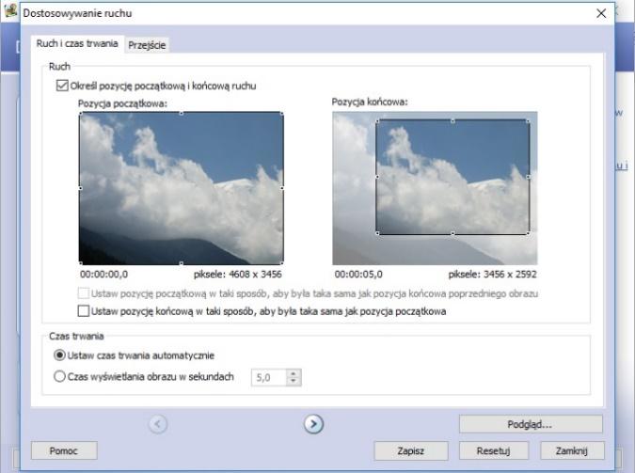
W tym samym etapie prac można również skorzystać z funkcji „Dostosuj ruch”, projektującej sposób ukazywania się zdjęcia, jego rozmiaru na początku i na końcu okresu wyświetlania.

Slide 8
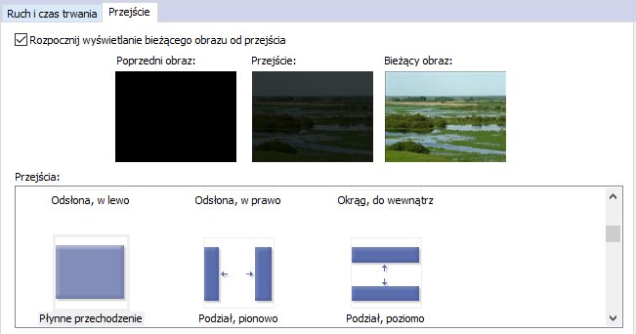
W zakładce „Przejście” istnieje możliwość zaprojektowania przejść pomiędzy kolejnymi zdjęciami.

Slide 9
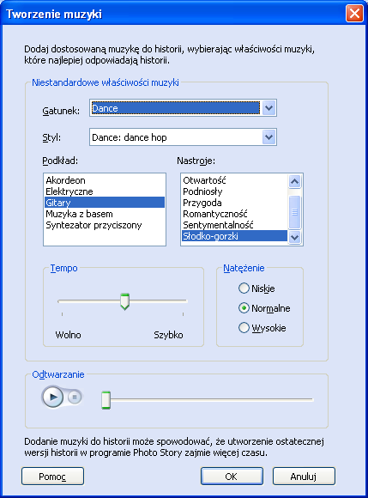
W przedostatnim etapie przygotowania prezentacji do pokazu zdjęć można przygotować podkład muzyczny. Można dołączyć istniejący utwór zapisany w formie cyfrowej w pliku (Wybierz muzykę) lub utworzyć nowy utwór (Utwórz muzykę) dokonując wyboru gatunku muzyki, jej stylu, nastroju oraz rodzaju podkładu muzycznego.

Slide 10
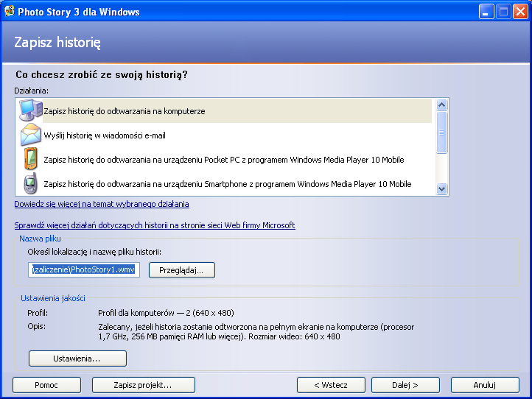
Przed zapisaniem pokazu należy pamiętać o dokonaniu wyboru odpowiednich ustawień. Dla profilu komputerowego należy określić wielkość okna w pikselach, w którym będzie prezentowany pokaz.
Od tej wielkości okna będzie zależeć wielkość wygenerowanego pliku. Po wybraniu odpowiednich ustawień i nadaniu nazwy plikowi, po kliknięciu przycisku „Dalej”, następuje skompilowanie pokazu do formatu „wmv.

